Slide 1
学校医院门诊管理信息系统数据库设计
汇报人：彭文皓

Slide 2
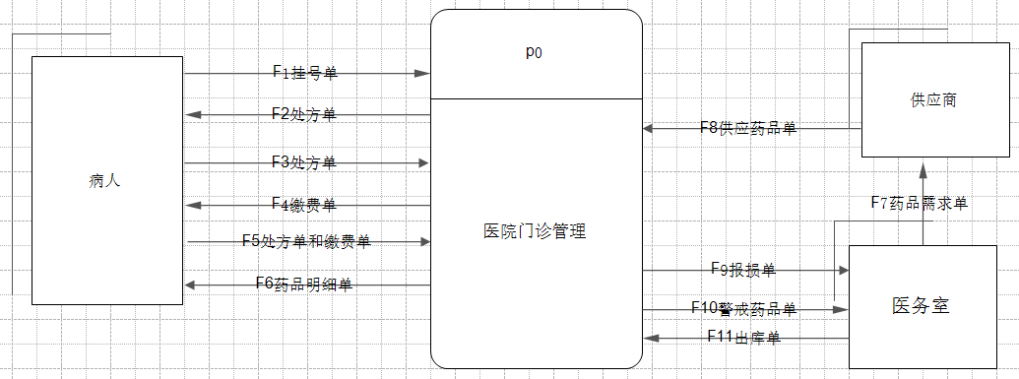
需求分析
数据流程图第一层

Slide 3
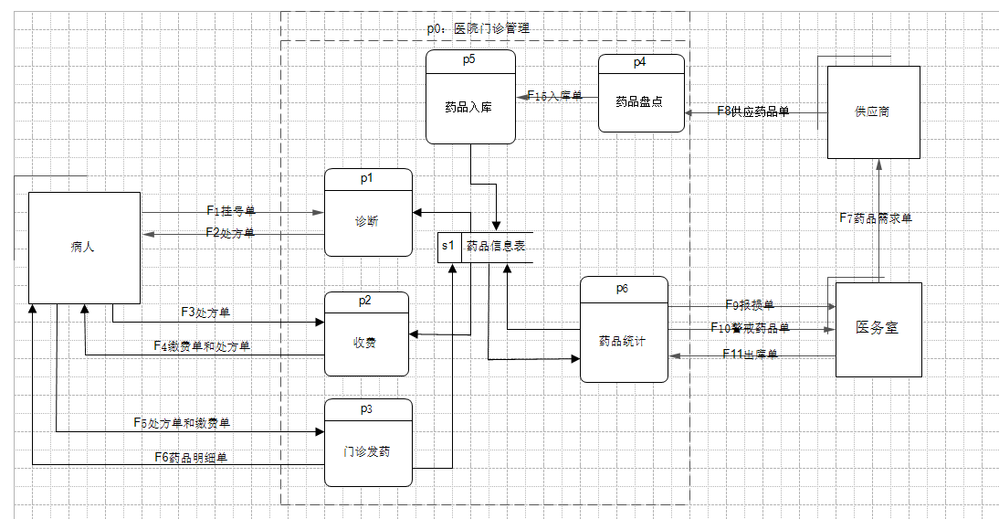
需求分析
数据流程图第二层

Slide 4
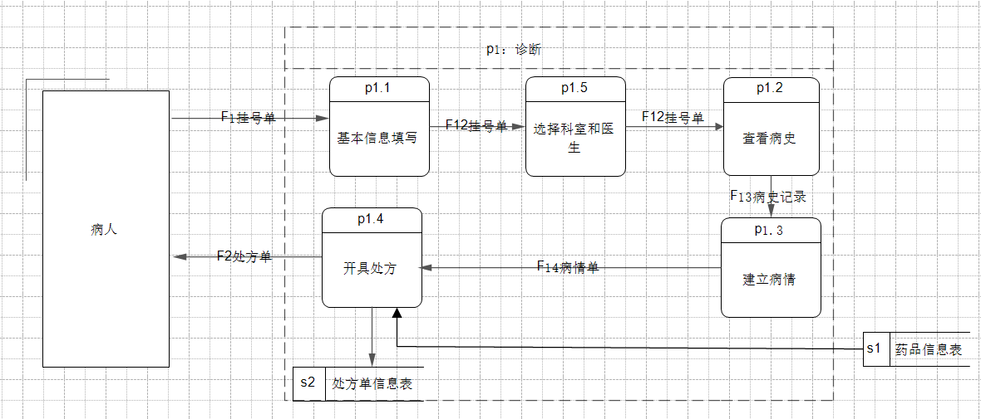
需求分析
数据流程图第三层——诊断

Slide 5
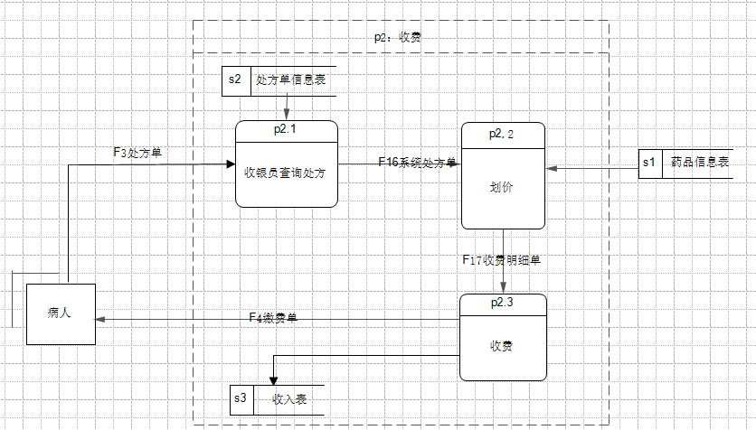
需求分析
数据流程图第三层——收费

Slide 6
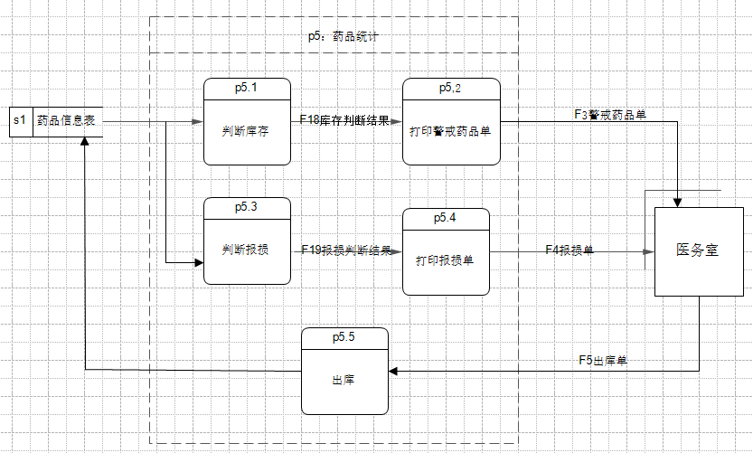
需求分析
数据流程图第三层——药品统计

Slide 7
需求分析
通过分析数据流程图及模块功能关系，确定出56个数据项
根据数据流程图，确定12个数据结构
根据流程图分析并删除冗余与错误，共包含19个数据流
数据流程图中有15个处理逻辑
分析数据流程图，确定3个数据存储
数据字典

Slide 8
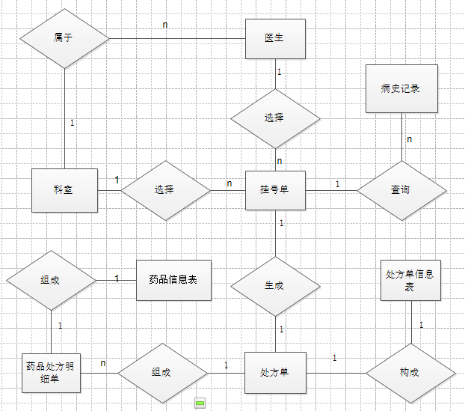
概念结构设计
分E-R图——诊断
病人：{病人号，病人姓名，性别，年龄，住址}
挂号单：{病人号、病人姓名、性别、年龄、住址、 科室名称、医生姓名}
科室：{科室号、科室名称、地址}
医生：{医生号、医生姓名、性别、年龄、所属科室}
病史记录：{处方单号、病人号、病情描述、日期、 就诊科室}
处方单：{处方单号、病人号、医生号、药品处方细 则单号、日期}

Slide 9
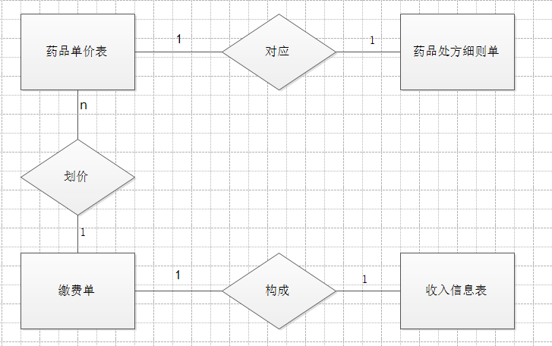
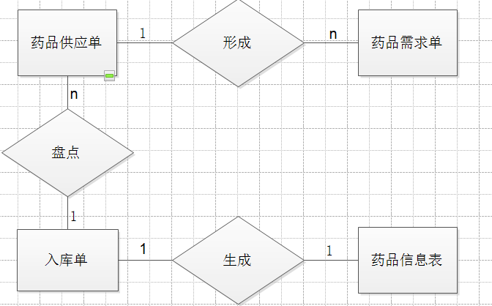
概念结构设计
分E-R图——收费
分E-R图——药品供应
收费明细单：{处方单号、收费明细单号、收费项目、数量、单价、项目总金额}
缴费单：{缴费单号、收费明细单号、总金额、支付金额、找零、收银员姓名、日期}
收入信息表：{缴费单号，缴费金额、缴费日期}
供应药品单：{供应单号、药品号、药品名、药品数量、生产日期、保质期、日期}
入库单：{入库单号、药品号、药品名、药品数量、日期}
药品需求单：{药品需求单号、药品号、药品名、药品需求数量、日期}

Slide 10
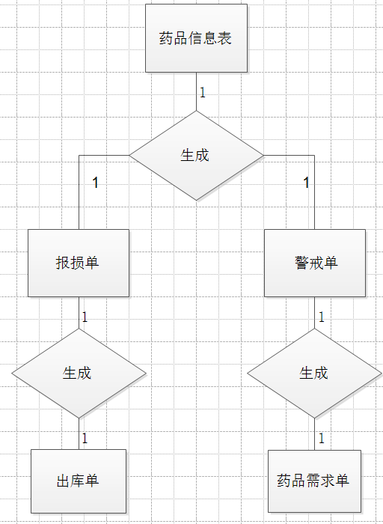
概念结构设计
分E-R图——药品统计
警戒药品单：{药品号、药品名、药品当前数量、警戒类型、警戒上限、警戒下限、日期}
报损单：{药品号、药品名、药品报损数量，报损原因、日期}
出库单：{出库单号、药品号、药品名、药品出库数量、日期}

Slide 11
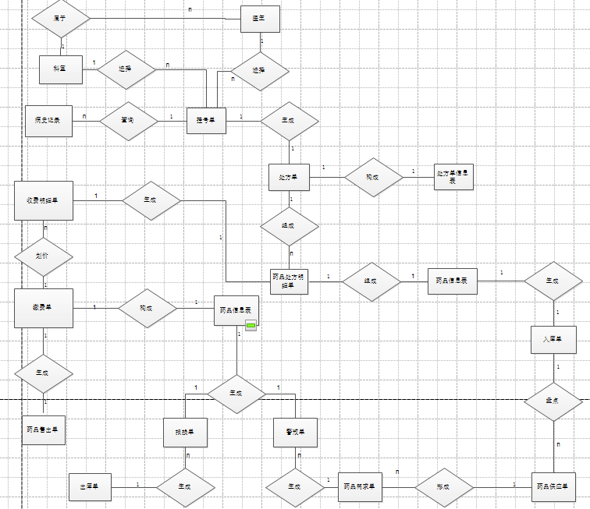
概念结构设计——全局E-R图

Slide 12
逻辑结构设计——关系模式
病人：（病人号，病人姓名，性别，年龄，住址）
挂号单：（挂号单号，病人号，医生号）
科室：（科室号、科室名称、地址）
医生：（医生号、医生姓名、性别、年龄、科室号）
病史记录（病史记录号、病人号，病情描述，日期，就诊科室号）
处方单：（处方单号、挂号单、日期）
药品处方细则单：（处方单号、药品号、药品数量）
药品信息基本表：（药品号、药品名、药品数量、生产日期、保质期）
药品单价表：（药品号、单价）
缴费单：（缴费单号、处方单号、支付金额、收银员姓名、日期）
药品警戒表：（药品号、警戒上限、警戒下限）
报损单：（报损单号、药品号、药品报损数量，报损原因、日期）
出库单：（出库单号、药品号、药品出库数量、出库日期）
药品需求单：（药品需求单号、药品号、药品需求数量、日期）
供应药品单：（供应单号、药品号、供应单价、药品数量、日期）
入库单：（入库单号、药品号、药品数量、日期）

Slide 13
逻辑结构设计——视图
挂号单：（挂号单号，病人姓名，性别，年龄，住址，医生姓名、所在科室）
病史信息：（病人姓名，性别，年龄，住址、病情描述，日期，就诊医生、所在科室）
处方单：（处方单号、病人姓名，性别，年龄，医生姓名、所在科室、药品号、药品名、药品数量、日期）
药品信息表：（药品号、药品名、单价、药品数量、警戒上限、警戒下限、生产日期、保质期）
缴费单：（缴费单号，总金额）
缴费详情单：（缴费单号、药品名，单价、数量、单项金额、总金额、支付金额、找零、收银员姓名、日期）
未缴费信息表：（处方单号、姓名，年龄
收入信息表：（缴费单号、收入、收银员姓名、日期）
警戒药品单：（警戒药品号、药品名、药品数量、警戒上限、警戒下限）
报损单：（报损单号、药品号、药品名、药品报损数量，报损原因、日期）
出库单：（出库单号、药品号、药品名、药品出库数量、出库日期）
药品需求单：（药品需求单号、药品号、药品名、药品需求数量、日期）
供应药品单：（供应单号、药品号、药品名、单价、药品数量、生产日期、保质期、日期）
入库单：（入库单号、药品号、药品名、药品数量、日期）

Slide 14
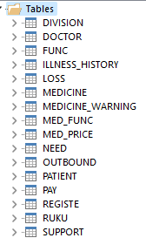
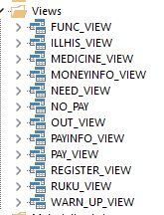
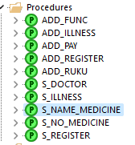

数据库实施

